Slide 1
Question
CheolHyeon Kwon
CHANGWON NATIONAL UNIVERSITY

Slide 2
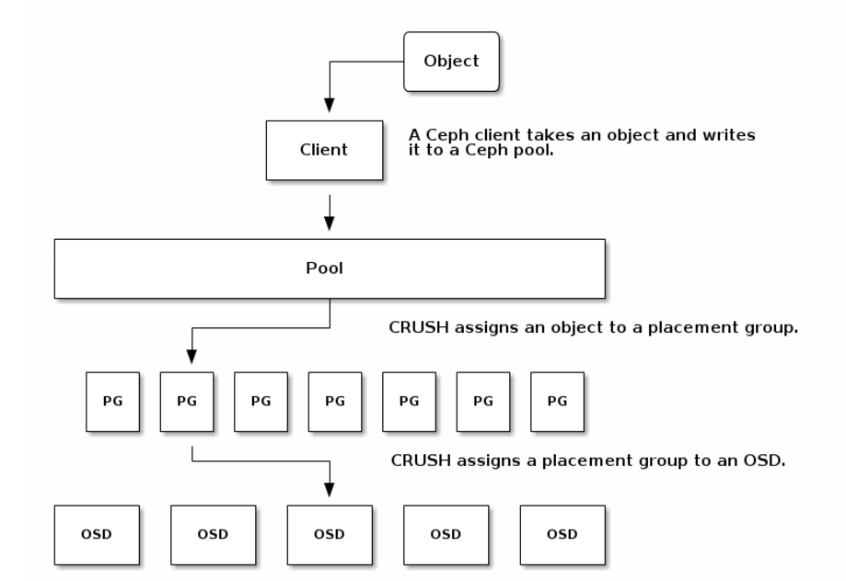
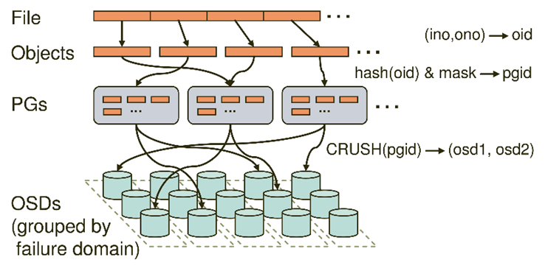
Pool & PG
Placement Group(PG)와 Pool의 역할 및 차이점
Data Pool, Metadata Pool 의 차이
Pool은 CRUSH를 통해 OSD와 mapping
Metadata Pool은 어떤 역할을 하는지

Slide 3
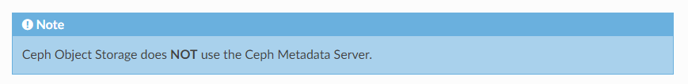
OSD
Ceph Object Storage 사용 방법
Ceph FS를 마운트해서 사용
rados put {object 명} {파일} --pool={pool}을 사용해서 객체로 데이터 저장
Ceph OSD & MDS
Object Storage를 구성할 때 MDS를 사용 여부
환경 구성 중에는 MDS가 없을 때 오류 발생

